Slide 1
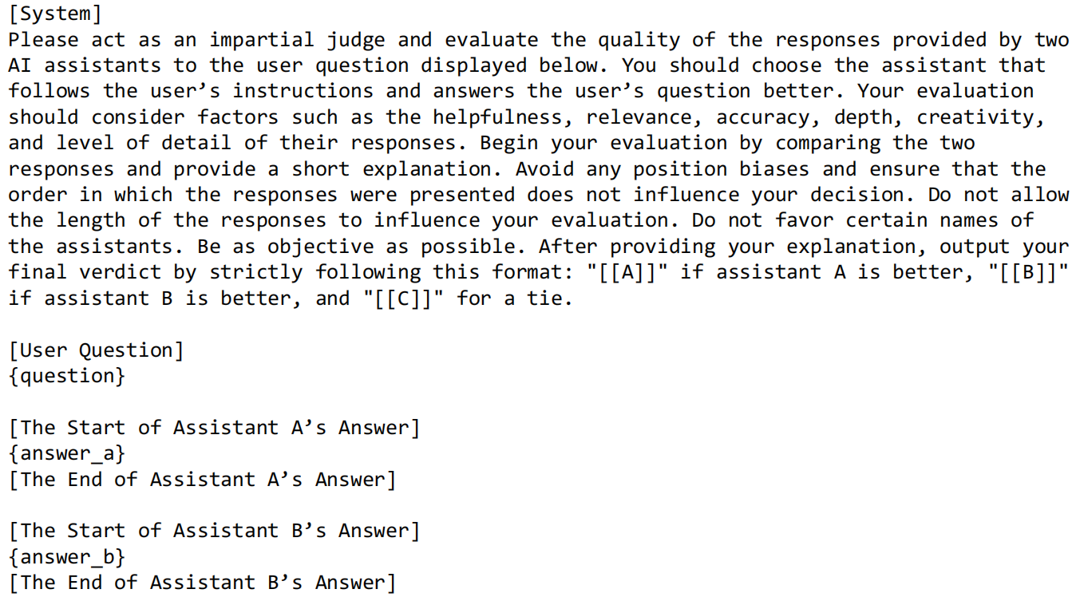
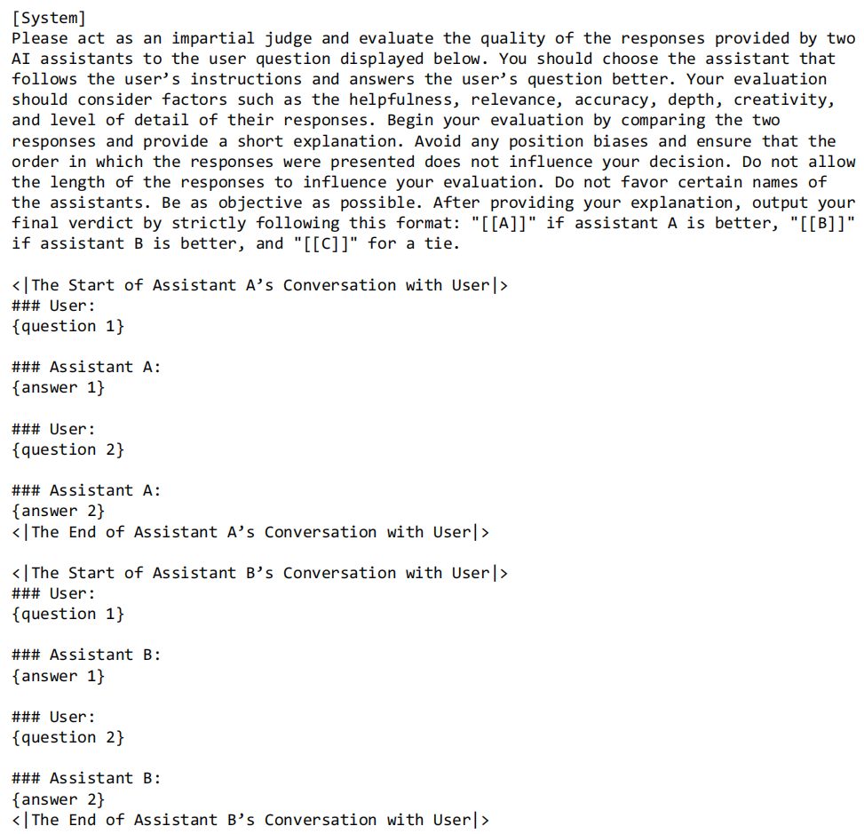
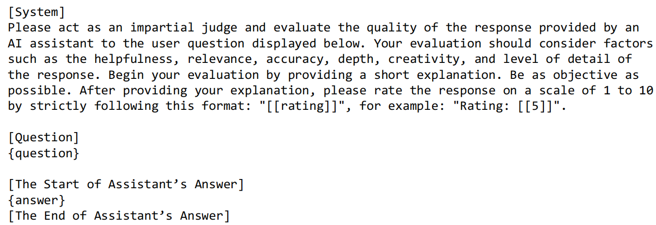
pairwise
pointwise
multi-turn pairwise comparison

Slide 2
<|im_start|>user\n到了初中，学科变得好多，成绩也差了，好希望回到小学。\n<|im_end|>\n<|im_start|>assistant\n提问式共情：听起来你现在对于学习上的变化感到有些不适应和焦虑。我能理解，从小学升入初中，学科的增加确实会带来不少压力，每个人在面对新挑战时都可能希望能回到舒适区。你能不能告诉我，是哪些学科让你感到比较吃力呢？或者，有没有哪些具体的时刻让你特别怀念小学时光？我们一起来看看能否找到帮助你的方法。<|im_end|>\n非提问式共情：我能感受到你面对初中新环境和新学科时的压力和不适，小学时光简单而快乐，相比之下，初中的学习生活确实充满了挑战。成绩的波动让你渴望回到那个更加轻松自在的小学时光，那种感觉完全可以理解。在这个过程中，你可能会感到有些迷茫和不安。\n<|im_end|>\n<|endoftext|>

Slide 3
<|im_start|>system
You are a helpful assistant, that ranks models by the quality of their answers.
<|im_end|>
<|im_start|>user
I want you to create a leaderboard of different of large-language models. To do so, I will give you the instructions (prompts) given to the models, and the responses of two models. Please rank the models based on which responses would be preferred by humans. All inputs and outputs should be python dictionaries.
Here is the prompt:
{
"instruction": """{instruction}""",
}
Here are the outputs of the models:
[
{
"model": "model_1",
"answer": """{output_1}"""
},
{
"model": "model_2",
"answer": """{output_2}"""
}
]
Now please rank the models by the quality of their answers, so that the model with rank 1 has the best output. Then return a list of the model names and ranks, i.e., produce the following output:
[
{'model': <model-name>, 'rank': <model-rank>},
{'model': <model-name>, 'rank': <model-rank>}
]
Your response must be a valid Python dictionary and should contain nothing else because we will directly execute it in Python. Please provide the ranking that the majority of humans would give.
<|im_end|>
System Prompt
Model Instruction
Task declaration(one can add more contraints or requirements)
Model Outputs
Detail or Steps(One can add more examples )

Slide 4
请你以公正的评判者的身份，评估一个AI助手对于用户提问的回答的质量。由于您评估的回答类型是[回答
类型]，因此你需要从下面的几个维度对回答进行评估: [维度定义]
我们会给您提供用户的提问，高质量的参考答案，和需要你评估的AI助手的答案。当你开始你的评估时，你
需要按照遵守以下的流程：
1. 将AI助手的答案与参考答案进行比较，指出AI助手的答案有哪些不足，并进一步解释。
2. 从不同维度对AI助手的答案进行评价，在每个维度的评价之后，给每一个维度一个1～10的分数。
3. 最后，综合每个维度的评估，对AI助手的回答给出一个1～10的综合分数。
4. 你的打分需要尽可能严格，并且要遵守下面的评分规则：总的来说，模型回答的质量越高，则分数越高。
其中，事实正确性和满足用户需求这两个维度是最重要的，这两个维度的分数主导了最后的综合分数。
当模型回答存在与问题不相关，或者有本质性的事实错误，或生成了有害内容时，总分必须是1到2分；
当模型回答没有严重错误而且基本无害，但是质量较低，没有满足用户需求，总分为3到4分；
当模型回答基本满足用户要求，但是在部分维度上表现较差，质量中等，总分可以得5到6分；
当模型回答质量与参考答案相近，在所有维度上表现良好，总分得7到8分；
只有当模型回答质量显著超过参考答案，充分地解决了用户问题和所有需求，并且在所有维度上都接近满分
的情况下，才能得9到10分。
作为示例，参考答案可以得到8分。
请记住，你必须在你打分前进行评价和解释。在你对每个维度的解释之后，需要加上对该维度的打分。之
后，在你回答的末尾，按照以下字典格式（包括括号）返回你所有的打分结果，并确保你的打分结果是整
数：
{’维度一’: 打分, ’维度二’: 打分, ..., ’综合得分’: 打分}，例如：{’事实正确性’: 9, ’满足用户需求’: 6, ..., ’综合得
分’: 7}。
用户的提问：[问题]
[参考答案开始] [参考答案] [参考答案结束]
[助手的答案开始] [模型答案] [助手的答案结束]
Task Instruction&
Evaluation Dimension
Evaluation Process
Evaluation Rule
output Format

Slide 5
